Slide 1
ІНТЕЛЕКТУАЛЬНІ ТЕХНОЛОГІЇ РАДІОЕЛЕКТРОННОЇ ТЕХНІКИ
РАДІОТЕХНІЧНИЙ ФАКУЛЬТЕТ

Slide 2
Структура освітньої програми (загалом 240 кредитів)
Радіотехнічний факультет
120 кредитів загальної підготовки
(спільна для всіх освітніх програм радіотехнічного факультету)
регламентується стандартом вищої освіти
60 кредитів вибірних дисциплін
(обираються з загально факультетського або загально університетського каталогу)
Каталог спільний для всіх ОП радіотехнічного факультет

Slide 3
Освітні дисципліни професійної підготовки
Радіотехнічний факультет
Об’єм 60 кредитів
Включає 9 освітніх компонент
Є унікальними для кожної освітньої програми
4 сертифікатні програми

Slide 4
Перелік освітніх компонент професійної підготовки
Радіотехнічний факультет
ПО1 | Радіоелектроніка в інтелектуальних системах
ПО2 | Наскрізна розробка інтелектуальної техніки.
ПО3 | Проектування інтелектуальної радіоелектронної апаратури
ПО4 | Дизайн цифрових та аналогових схем
ПО4.1 | Курсова робота з дисципліни Дизайн цифрових та аналогових схем
ПО5 | Архітектура та програмування вбудованих систем.
ПО6 | Бездротові технології інтелектуальної радіоелектронної апаратури
ПО6.1 | Курсова робота з дисципліни Бездротові технології інтелектуальної радіоелектронної апаратури
ПО7 | Елементи інтелектуальної радіоелектронної апаратури
ПО8 | Переддипломна практика
ПО9 | Дипломне проектування

Slide 5
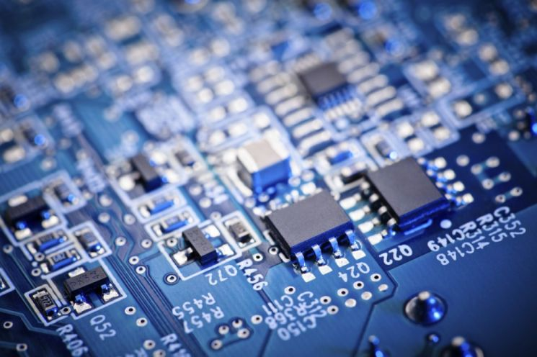
Зміст освітніх компонент професійної підготовки
Радіотехнічний факультет
«Радіоелектроніка в інтелектуальних системах»
В результаті вивчення цієї дисципліни студенти зможуть орієнтуватися в основних тенденціях розвитку сучасної радіоелектроніки, результатами застосування елементів інтелектуальних технологій, зрозуміти, що потрібно вивчати для отримання більш вузької спеціалізації.

Slide 6
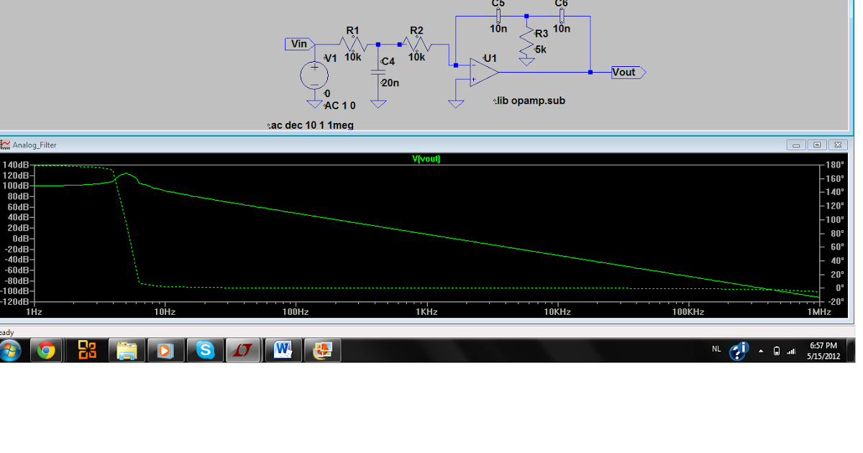
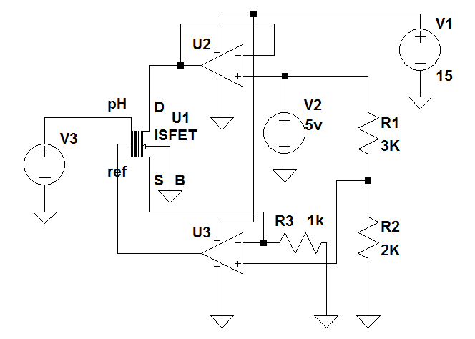
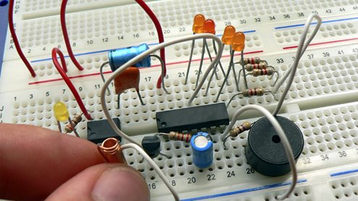
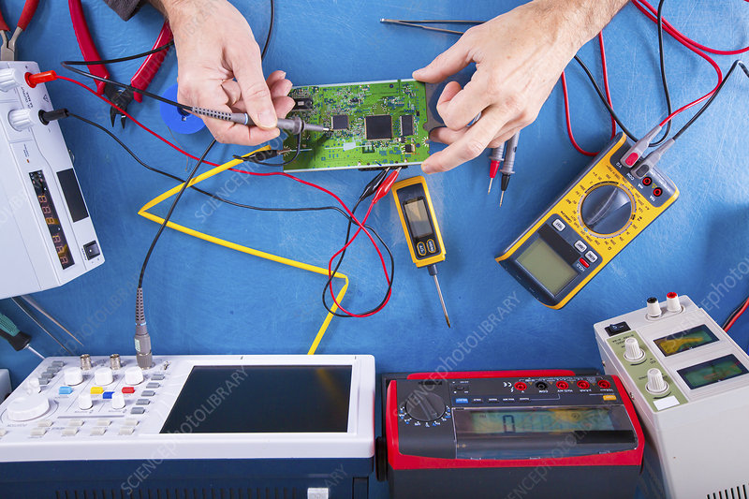
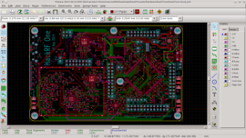
Зміст освітніх компонент професійної підготовки
Радіотехнічний факультет
«Наскрізна розробка інтелектуальної техніки»
- Від ТЗ до електронного модуля
- Симуляція роботи схем в спеціалізованих пакетах
- Навички макетування
- Трасування друкованих плат в спеціалізованих пакетах
- Випробування модулів

Slide 7
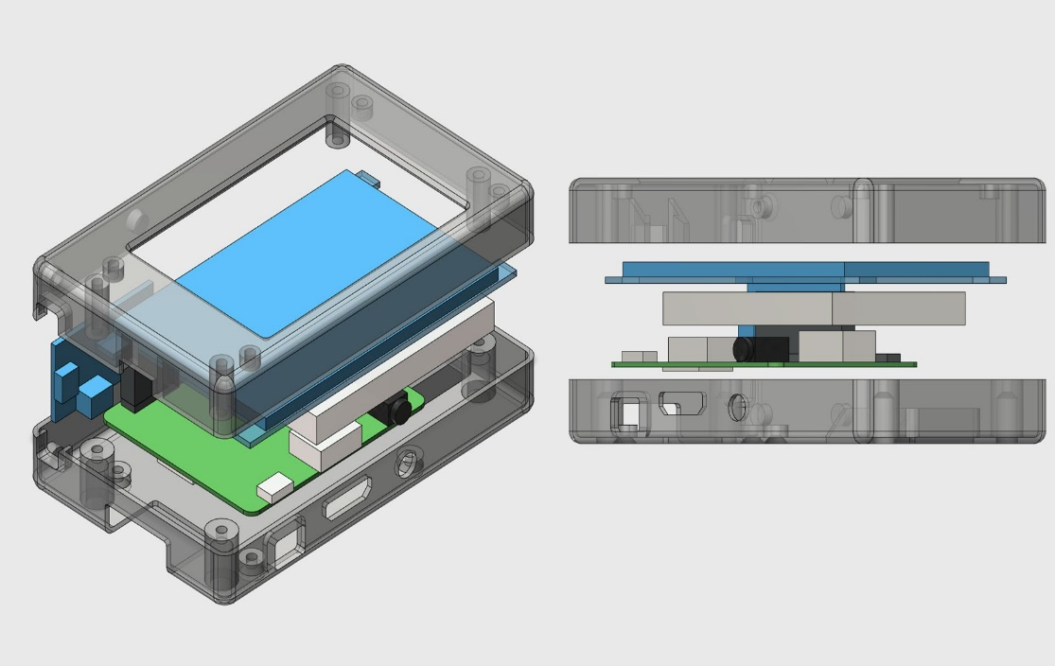
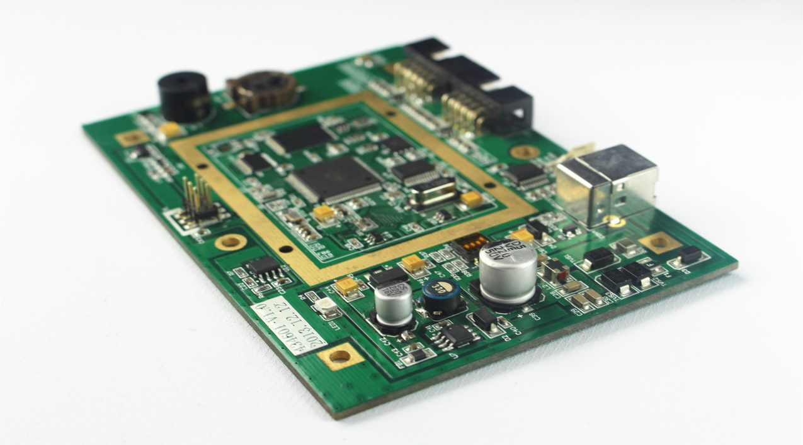
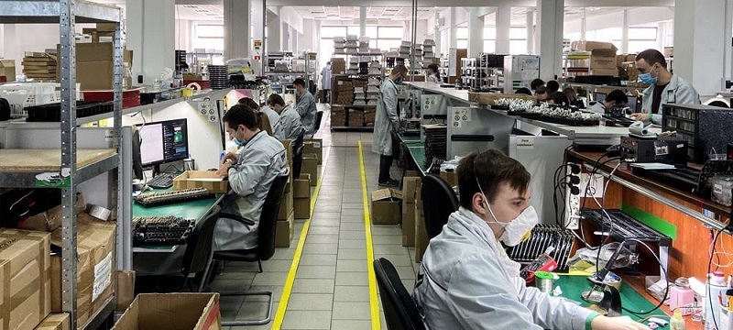
Зміст освітніх компонент професійної підготовки
Радіотехнічний факультет
«Проектування інтелектуальної радіоелектронної апаратури»
- Основи конструювання
- Електромагнітна сумісність
- Використання спеціалізованого програмного забезпечення для конструювання
- Основи технології виробництва

Slide 8
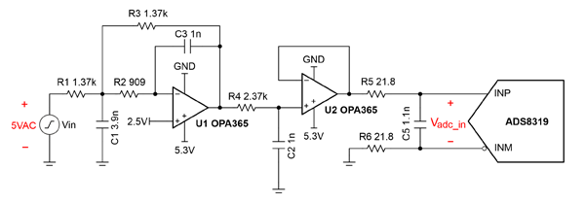
Зміст освітніх компонент професійної підготовки
Радіотехнічний факультет
«Дизайн цифрових та аналогових схем»
- Активні фільтри
- Генератори
- Нелінійні пристрої
- Елементи джерел живлення
- ЦАП та АЦП
- ПЛІС
- Raspberry Pi
- Програмно-конфігуровані ІС

Slide 9
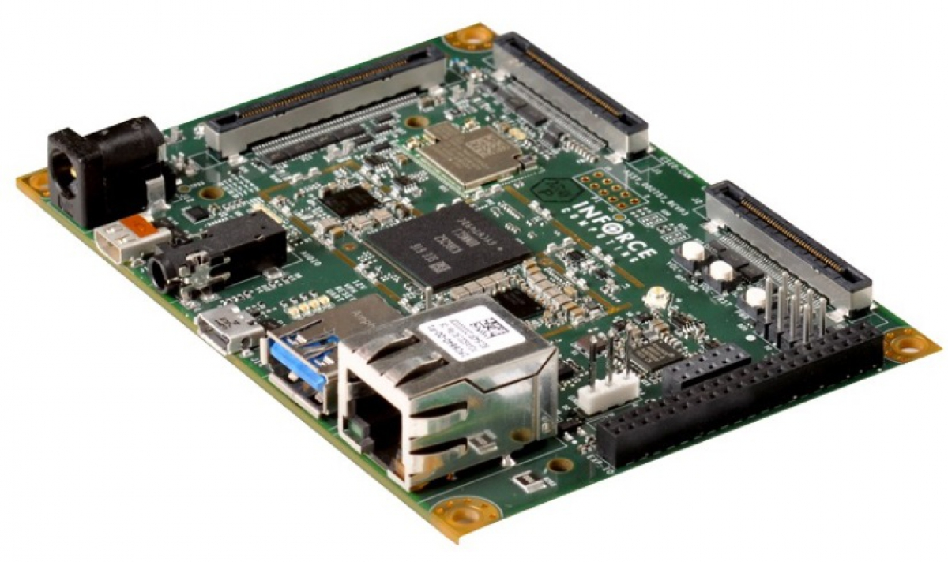
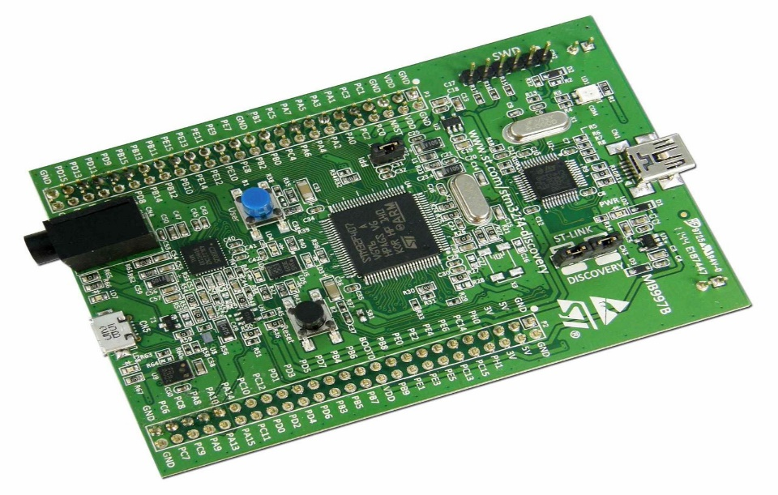
Зміст освітніх компонент професійної підготовки
Радіотехнічний факультет
«Архітектура та програмування вбудованих систем»
- 32-бітні мікроконтролери
- Мікрокомп’ютери
- Інтернет речей

Slide 10
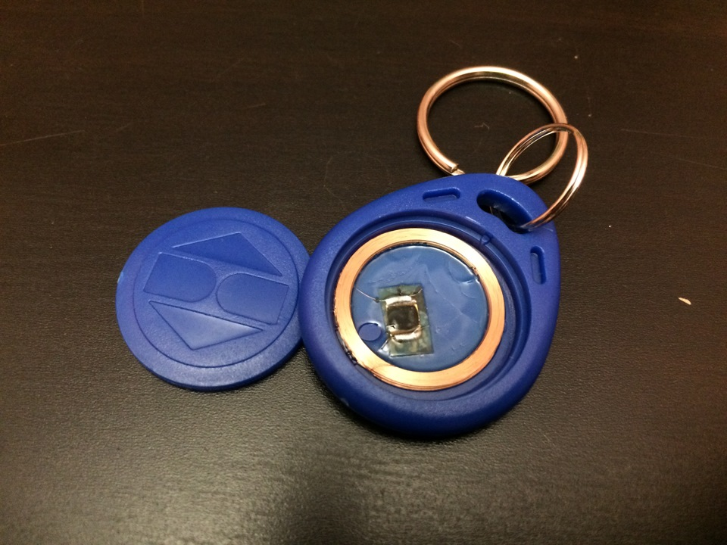
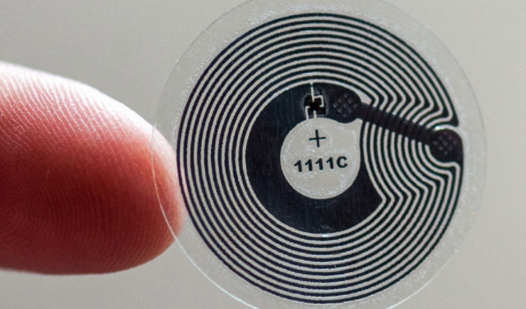
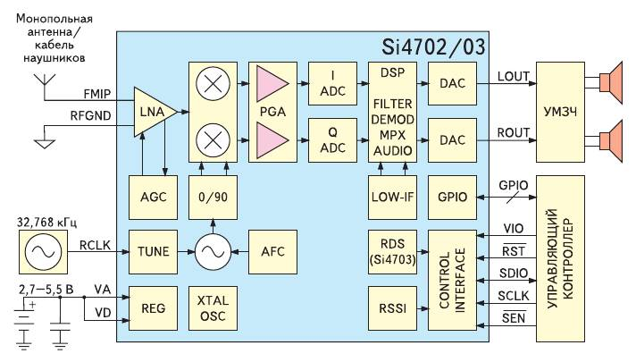
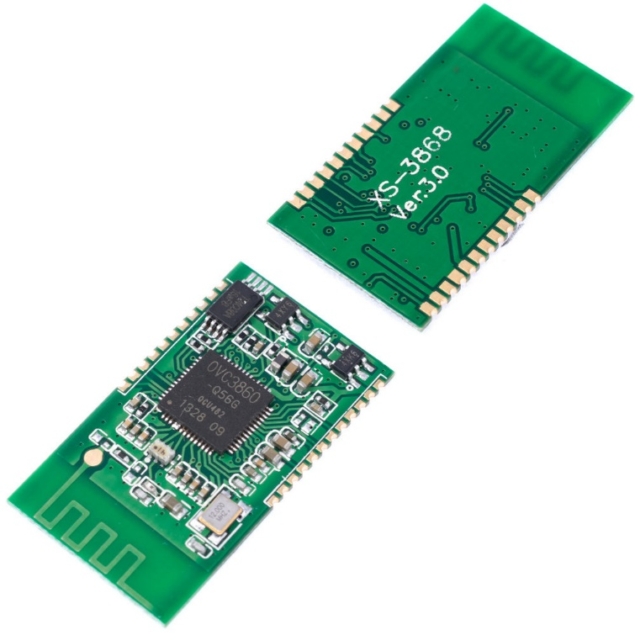
Зміст освітніх компонент професійної підготовки
Радіотехнічний факультет
«Бездротові технології інтелектуальної радіоелектронної апаратури»
- Елементи техніки НВЧ
- Антени
- Приймачі
- Передавачі

Slide 11
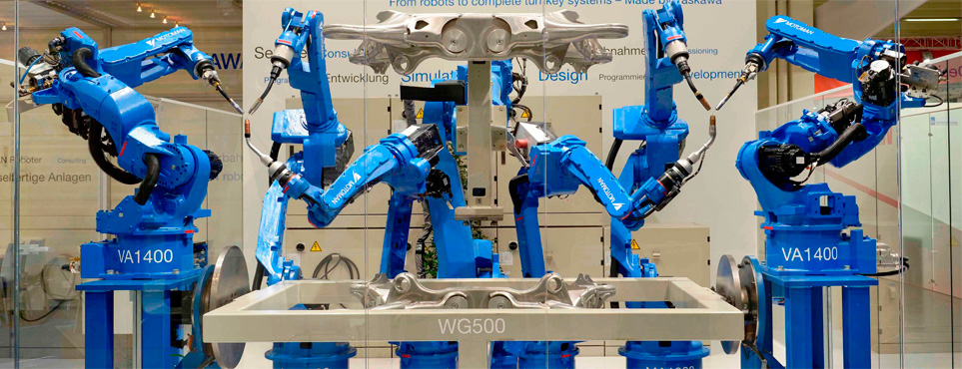
Зміст освітніх компонент професійної підготовки
Радіотехнічний факультет
«Елементи інтелектуальної радіоелектронної апаратури»
- Сенсори
- Актуатори
- Основи автоматики
- Мехатроніка
- Основи робототехніки

Slide 12
ДЕВІЗ ОСВІТНЬОЇ ПРОГРАМИ
Радіотехнічний факультет
РОЗУМІЮ – що робити
ЗНАЮ – як зробити
ВМІЮ – досягти результату

Slide 13
Дякую за увагу
Радіотехнічний факультет
Питання?

